Slide 1
Schema设计优化

Slide 2
Schema优化包含内容
合理的库表设计
选取最优的数据存储类型
合理的索引策略
规范的schema对象设计
合理的库表大小
SQL编写规范

Slide 3
合理的库表设计

Slide 4
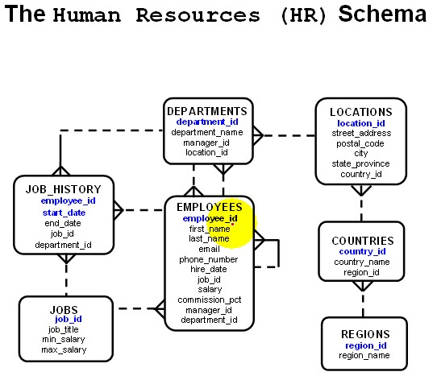

Slide 5
三大范式
从“三大范式说起”，适用于写密集场景
带来如下好处：
范式更新操作比反范式快：只需要更新一个表，无需多处更新
范式化的表体积小，节省内存和I/O
范式化，可以直接从父表中获取distinct或group by值。例如父表为departments表，要检索部门时，无需从employees表中获取distinct值
带来如下缺点：
需要较多join（10+表join….）
join可能造成无法利用原有的索引

Slide 6
反范式设计
方法：
将经常join的表中的字段在其他表中冗余一份，减少join
带来如下好处：
合理的数据冗余，避免过多join，避免过多随机I/O
例如：
经常需要查询员工所在的部门名称，则可以遵循反范式：将department_name作为冗余字段放在employees表中，减少join
存在冗余更新坏处，需要综合考量
适用于读多写少场景

Slide 7
大表字段垂直拆分
方法：
和反范式设计相反，将较大的且不经常访问的字段拆分到单独的表中，并和原表作主键关联。
适用范围：
较大的存储类型：varchar(255以上)，text，blob。例如帖子内容，邮件正文，简历，视频，音频，聊天记录
访问频率较小
带来如下好处：
减少大字段在表内带来的I/O，内存消耗

Slide 8
大表字段垂直拆分
Employees
employee_id(bigint)
department_id(bigint)
first_name(varchar(20))
last_name(varchar(20))
salary(double)
hire_date(date)
Employees
employee_id(bigint)
department_id(bigint)
first_name(varchar(20))
last_name(varchar(20))
salary(double)
hire_date(date)
resume(text)
Resume
employee_id(bigint)
resume(text)

Slide 9
汇总表技术
方法：
将频繁的select sum(),avg(),distinct,group by等相同而复杂的查询，结果放在一张表中。定期运行一次查询，更新这张表。
适用场景：
网站计数器、帖子人气数
缓存页面结果
非实时统计等
适用条件：
业务没有实时性、准确性要求
频繁访问
访问数据量较大
带来如下好处：
减少DB交互
减少I/O，内存等资源消耗
良好的用户体验

Slide 10
汇总表技术
$mysql –e “show processlist;”|grep –v “Sleep”
Id User Host db Command Time State Info
11847049 user_rw 10.20.11.21:51044 prod Query 123 Sending data SELECT count(distinct groupid) from user_prod;
11847050 user_rw 10.20.123.21:51044 prod Query 111 Sending data SELECT count(distinct groupid) from user_prod;
11847051 user_rw 10.20.11.212:51044 prod Query 121 Sending data SELECT count(distinct groupid) from user_prod;
11847052 user_rw 10.202.11.1:51044 prod Query 190 Sending data SELECT count(distinct groupid) from user_prod;
11847053 user_rw 10.202.12.21:51044 prod Query 119 Sending data SELECT count(distinct groupid) from user_prod;
带来问题：
DB资源消耗严重
cpu、I/O、mutex争用、网卡打满
数据库整体响应变慢

Slide 11
汇总表技术
程序定时更新summary_table的汇总数据：
insert into summary_table
select count(distinct grouopid) from user_prod;
summary_table
create table summary_table(
id int primary key,
group_id bigint,
update_time timestamp,
key idx_t(update_time)
)engine=InnoDB;
客户端转化为每次访问summary_table获取结果：
select group_id from summary_table where update_time=‘xxx’;

Slide 12
选取最优的数据存储类型

Slide 13
数据类型选取原则
满足业务需求情况下，选择更小存储类型
tinyint\smallint\mediumint\int\bigint
varchar VS char
datetime VS timestamp
同样能满足业务的数据类型之间，选择最简单的
避免出现NULL值
每一行额外储存空间
数据导入导出容易出错
聚合函数计算结果有偏差(min/max/sum直接忽略null值，业务需注意)

Slide 14
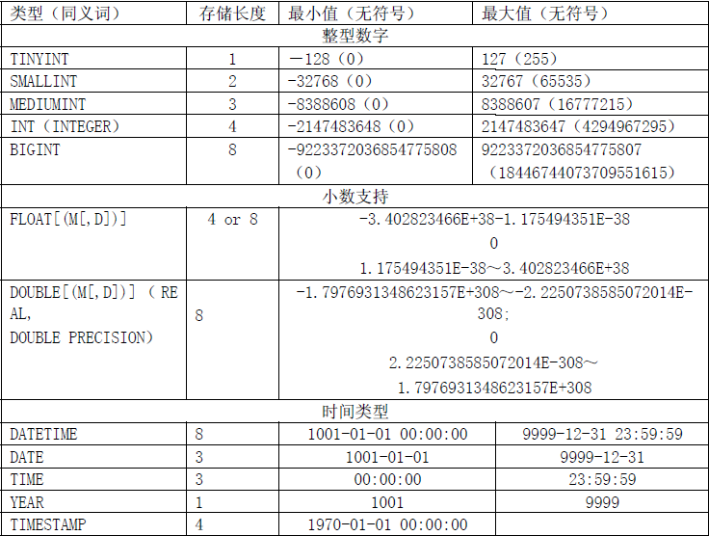

Slide 15
数据类型选取建议
tinyint、smallint：
状态位、类型、性别等低基值字段
bigint：
超过42亿的自增主键id
int不能满足长度需求的数字类型字段
float、double：
金钱，地理位置？ --No！应该使用int或bigint
不建议用浮点类型，耗费CPU
date、datetime、timestamp：
timestamp存储空间占用最少，但是范围有限>1970-1-1
Question：
int(4)到底最长可以存储多少位数字？

Slide 16
经典案例： Failed to read auto-increment value from storage engine
【现象】
load data程序端报错：
Error：1467 Failed to read auto-increment value from storage engine
【原因】
表为innodb表，主键为`seq_id` int(11) NOT NULL AUTO_INCREMENT
mysql> select max(seq_id) from user_info;
+-------------+
| max(seq_id) |
+-------------+
| 2147477751 |
+-------------+
1 row in set (0.02 sec)
而int signed的范围为-2147483648 to 2147483647,已经还剩余空间5896，而程序要导入1W行，所以报错。
【解决】
将int改为bigint或者将数据分表。

Slide 17
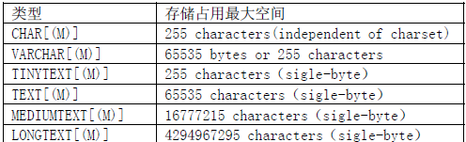
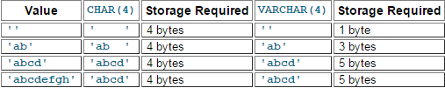
字符类型

Slide 18
字符类型
char(M)：
最多255字符，在latin1，gbk，utf8字符集下字节容量不同
不够的会用空格补上
varchar(M)：
最多65535字节，内部会用1（小于255字节）或2（大于等于255字节）个字节来存储varchar实际长度。
question：varchar在utf8下最多可以放多少个字符？varchar(10)在gbk下需要多少字节？
tinytext、text、mediumtext、longtext：
均为变长存储类型，内部需要字段记录实际长度
分别需要1、2、3、4个字节
检索大字段的网络开销(max_allowed_packet)

Slide 19
字符类型选取建议
文字type或status字段尽量选取定长类型如char
尽量使用varchar作为存放少量文字的字段（2700字符以内），避免采用char浪费空间
超过65535字节限制的字段可以考虑text类型，但建议对于resume、content、message、comment等大字段进行垂直拆分，从而lazy-initializing
大文本字段或二进制内容应该使用文件存储：如mongoDB，hbase
对于text类型大字段必须建立前缀索引
create index idx_1 on tb1(message(20));

Slide 20
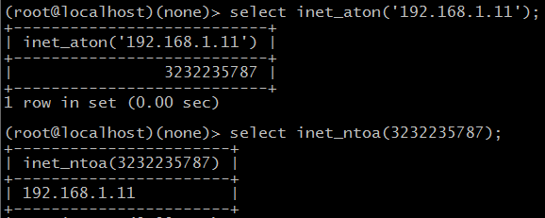
其他类型选取建议
enum：
在.frm文件中保存数字和实际内容的映射表，会造成带来转换的消耗
建议用int替代
set：
适合存储固定数量的类型字段
不建议使用，建议进行字段垂直拆分，用int替代
ip地址：
不建议用char(15)
建议用int存储，ip=>inet_aton()=>int存储=>inet_ntoa()=>检索

Slide 21
合理的索引策略

Slide 22
如何建立更好的索引
根据列基值（cardinality）来选取索引
select count(distinct a) from t1;
show index from t1;
在基值高的列上建立索引
联合索引，请将基值高的列放在前面
被驱动表的连接列上尽量建立索引
varchar、text等字段建立索引时候，注意选取前缀来建立索引，如20bytes
alter table t1 add key idx_resume(resume(20));
select列较少时，尽量使用覆盖索引技术
对于基值少，更新少的OLTP业务类型表的列建立bitmap索引
对于等值查询多，数量不大但重复度较低的列建立hash索引(仅限memory引擎)
定期对表里的索引进行检查，删除冗余索引
key(a)\ key(a,b)
pt-duplicate-key-checker
建议表内索引不要太多，不超过5-7个

Slide 23
合理使用索引
能够利用btree索引的条件：
随机扫描
范围扫描
覆盖索引扫描
能够利用hash索引的条件
等值查询
in查询
避免在索引列使用函数
select a from t1 where length(b)=2;
避免使用like ‘%%’来进行文本检索，推荐使用lucene，sphinx等专用检索机制
减少使用or查询
避免使运算符左右的数据不同
select a from t1 where name=23;

Slide 24
规范的schema对象设计

Slide 25
schema对象命名规范
database名和业务模块对应一致，并且使用基于该模块命名的账号
同一个模块使用的表名尽量使用统一前缀
tb_user_register
tb_user_login
tb_user_session_info
表名尽量体现表与表之间的join联系
索引尽量以idx或ind开头，约束尽量前缀开头
FK
UQ
CK
分库分表名称为“库名_编号”|“表名_编号”
创建的表必须加comment
创建的表必须显示指定engine
创建的临时表必须以“tmp_”开头，备份表必须以“bak_”开头
临时表和备份表必须定期清理

Slide 26
schema对象设计规范
创建DB和表时显示指定字符集
create database sakila default character set utf8;
表中所有字段必须为NOT NULL，空值则指定default值
innodb表必须有主键列，且auto_increment，且禁止更新，可以删除
单个索引长度不超过64KB
不允许程序账号具备super、file等管理权限
不允许程序账号具备DDL权限
数据库库表字符集和前端程序、中间件必须保持一致
禁止使用外键、临时表、视图、UDF、routine、trigger
不建议使用enum，set，blob，text字段

Slide 27
合理的库表大小

Slide 28
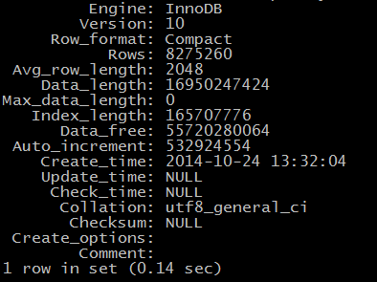
评估当前数据大小
show table status like ‘table_name’\G;
ll –h t1.ibd

Slide 29
合理控制表大小
热点表、核心表不宜过大（5G以上）
定期清理表空洞：data_length+index_length远小于数据文件大小
切走该实例流量
optimize table t1;
对于大表如何优化？
水平分表
清理旧数据
定期归档历史数据
表的列不宜过多，注意垂直拆表，将部分列拆分出去

Slide 30
分区表
索引均为本地索引，mysql无全局索引
OLAP大数据量系统适合使用分区表
OLTP系统不适合
以下SQL对大的分区表很危险：分区键为userid
where username=‘Jason’
需要扫描全部分区，才能利用本地索引检索
对于查询条件较多的OLTP系统，分区表不适合
对分区表的检索，必须保证检索条件包含分区键
key(分区键,检索列1，检索列2)

Slide 31
分区表
分区表数量上限1024以内
单个分区文件不超过5G，总大小不超过50G（更新分区键变慢）
分区表数量控制在20个以内(innodb_open_files,open_files_limit,ulimit -n)
分区表SQL必须包含分区键
推荐水平拆分与垂直拆分技术

Slide 32
SQL编写规范

Slide 33
SQL编写
禁止写select *
不建议使用union，推荐union all，个数限制在7个以内
insert语句指定具体字段名称，不要写成insert..values(..)
表join数限制在3个以内
不建议使用关联子查询（MySQL 5.6之前不建议使用in子查询）
禁止在DML语句中使用join
in值列表限制在500以内
事务里批量更新数据需要控制数量，进行必要的程序或DB端sleep，做到少量多次
事务涉及到的表必须全部是innodb表
写入和事务发往主库，只读SQL尽量发往从库

Slide 34
SQL编写
DML语句必须有where条件，且使用索引查找
程序端查询大表的全表数据，建议在线下库进行
生产环境禁止使用hint，如sql_no_cache，force index，ignore key，straight join等
禁止使用event
禁止使用用户自定义变量
where条件里等号左右字段类型必须一致
使用mysqldump和load data时必须显示指定字符集和数据库一致

Slide 35
Over.

